Slide 1
Olá 👋, sou Danilo Breda
Diretor de Tecnologia na Breda's Sistemas, Marília/SP
💻 Sou especialista na plataforma .NET, e 💙 trabalhar com C#.
www.bredas.com.br
github.com/danilobreda
Notes:
Introdução: Quem é você, propósito da apresentação.

Slide 2
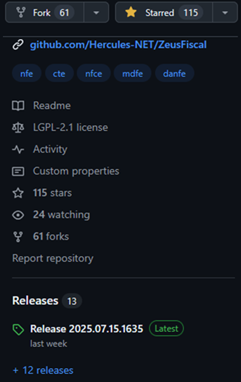
Hercules - Zeus Fiscal
A Principal Biblioteca Open Source em C# para Emissão e Impressão de NFe, NFCe, MDF-e e CT-e
github.com/Hercules-NET/ZeusFiscal
Notes:
Introdução: Quem é você, propósito da apresentação.

Slide 3
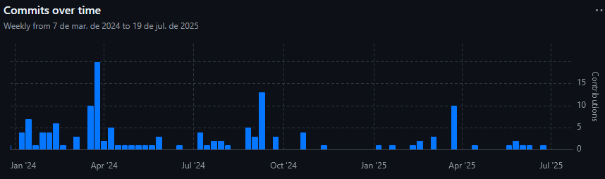
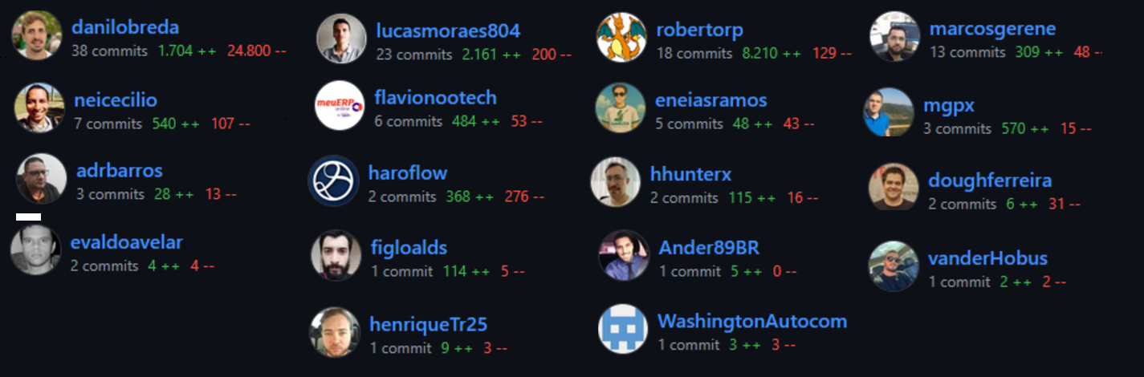
Da Comunidade para a Comunidade
Estamos aceitando Contribuições!

Slide 4
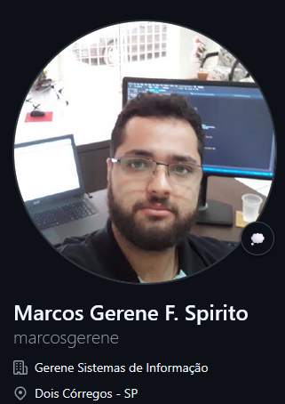



Mantenedores

Slide 5
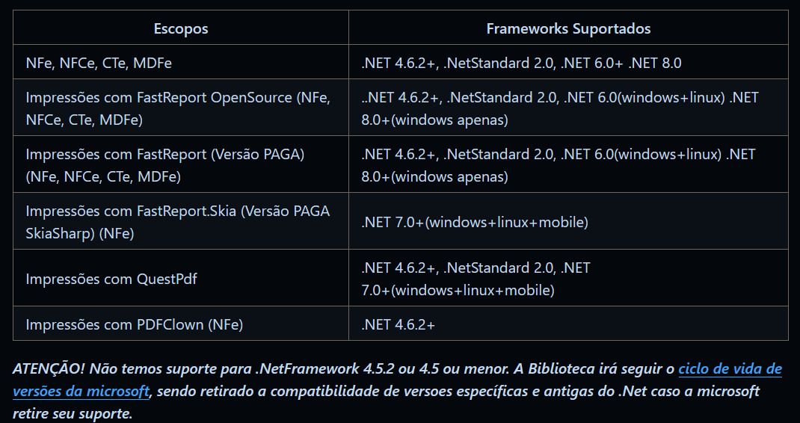
Versões do .NET

Slide 6
Emissão de Notas Fiscais
Demonstração prática: Exemplos básicos de uso.
Desde 2006, o país adotou a Nota Fiscal Eletrônica (NF-e), substituindo os antigos talões de papel por um modelo digital padronizado.
A emissão desses documentos é obrigatória para empresas que realizam operações sujeitas à tributação
Principais tipos de documentos fiscais eletrônicos:
NF-e: Nota Fiscal Eletrônica (produtos).
NFC-e: Nota Fiscal de Consumidor Eletrônica (varejo).
CT-e: Conhecimento de Transporte Eletrônico.
MDFe: Manifesto Eletrônico de Documentos Fiscais.
Notes:
Introdução: Quem é você, propósito da apresentação.

Slide 7
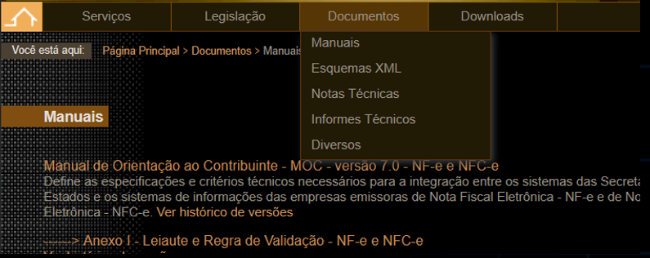
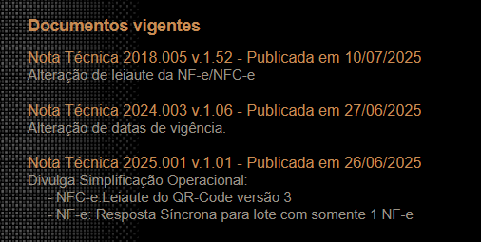
Portal do Governo (Receita Federal/Sefaz)
www.nfe.fazenda.gov.br
Monitoramento do SEFAZ: https://monitor.tecnospeed.com.br/

Slide 8
Passos para emitir
Preparação dos Dados: O sistema ERP ou emissor reúne todas as informações da operação: produtos, valores, impostos, dados do cliente e do emitente.
Impostos (sem reforma tributária):
https://github.com/AutomacaoNet/MotorTributarioNet
IPI, PIS, COFINS, ICMS, ICMS-ST, FCP, ISSQN, Valor do IPI, Valor do ICMS, Valor do ICMS-ST, Valor do FCP, Valor do PIS, Valor do COFINS, Valor do ISS,
Base de cálculo de cada imposto, Reduções de base cálculo, Retenção de tributos, ICMS Diferido, ICMS Desonerado, ICMS de ressarcimento, ICMS para Zona Franca de Manaus, ICMS para Simples Nacional, ICMS para consumidor final, ICMS para não contribuinte, Partilha do ICMS (DIFAL)PIS — Programa de Integração Social,
CFOP, CST, CSOSN, Código NCM, IBPT.

Slide 9
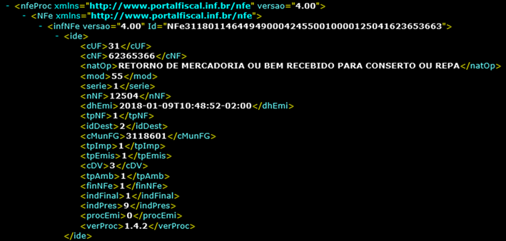
Geração do XML
Os dados são estruturados em um arquivo XML seguindo o leiaute definido pela Receita Federal/Sefaz (manual).
Cada tipo de documento tem um padrão específico.
Notes:
https://github.com/Hercules-NET/DemoNFe/blob/main/FactoryNfe.cs

Slide 10
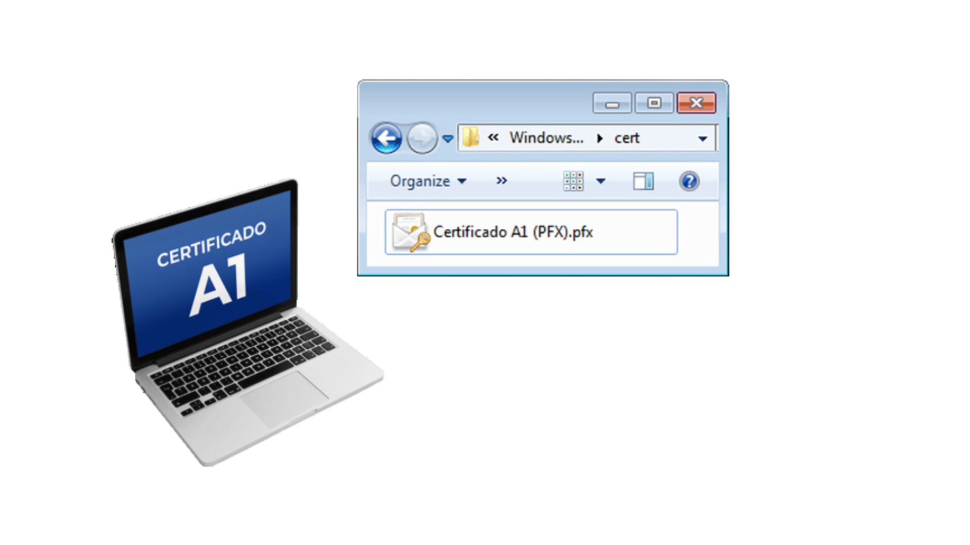
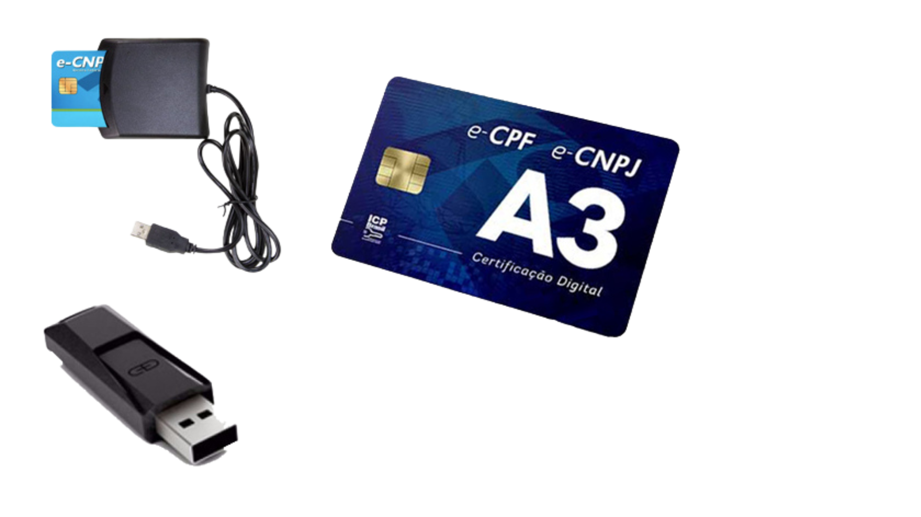
Assinatura Digital
O arquivo XML é assinado digitalmente usando um certificado digital (e-CNPJ) do emitente, garantindo autenticidade e integridade.
Notes:
https://github.com/Hercules-NET/DemoNFe/blob/main/FactoryNfe.cs

Slide 11
Envio à Sefaz e Autorização
Validação do XML Local: Validação do XML utilizando os SCHEMAS disponibilizados pelo SEFAZ.
Envio à Sefaz: O XML assinado é transmitido via web service do estado do emitente. O sistema utiliza padrões como SOAP, HTTPS e protocolos específicos definidos pelo governo.
Autorização: A Sefaz valida o documento. Se estiver correto, retorna o protocolo de autorização, tornando a nota fiscal válida juridicamente.
Notes:
https://github.com/Hercules-NET/DemoNFe/blob/main/FactoryNfe.cs

Slide 12
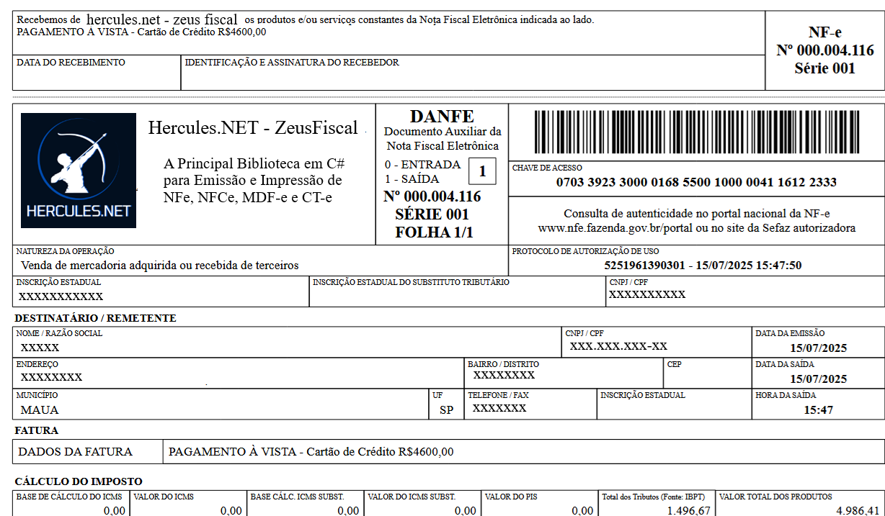
Impressão (DANFE)
NFe/CTe/MDFe: Utilização do FastReport (gratis e pago)
NFe: PDFClown e QuestPDF
Notes:
https://github.com/Hercules-NET/DemoNFe/blob/main/FactoryNfe.cs

Slide 13
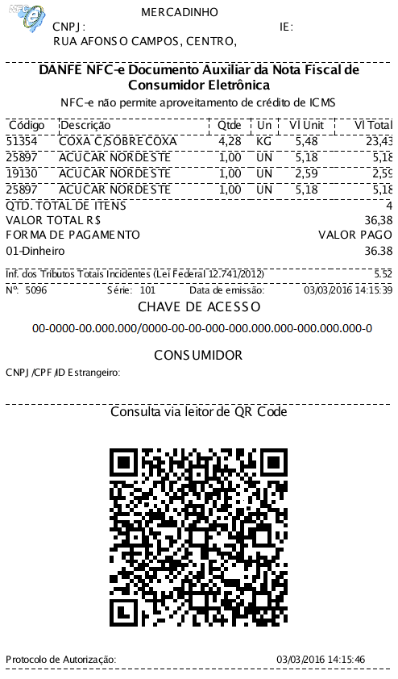
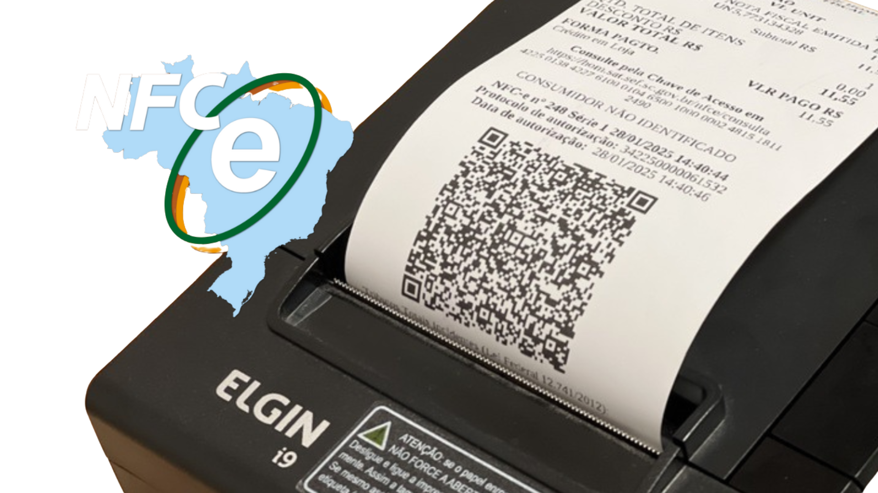
Impressão NFCe (Cupom)
PDF/HTML: FastReport (no projeto Hercules)
ESC/POS: Direto na Impressora (bibliotecas externas) https://github.com/marcosgerene/Gerene.DFe.EscPos
https://github.com/OpenAC-Net/OpenAC.Net.EscPos
Notes:
https://github.com/Hercules-NET/DemoNFe/blob/main/FactoryNfe.cs

Slide 14
Disponibilidade e Armazenamento
Envio: Após a autorização, o emitente pode enviar o DANFE, junto com o XML autorizado ao cliente.
Armazenamento: O XML autorizado deve ser armazenado pelo emitente e pelo destinatário por 11 anos (132 meses) (a partir de 1º de maio de 2025, conforme o Ajuste SINIEF nº 2/2025)
Notes:
https://github.com/Hercules-NET/DemoNFe/blob/main/FactoryNfe.cs

Slide 15
Demonstração
https://github.com/Hercules-NET/DemoNFe

Slide 16
Obrigado
www.nfe.fazenda.gov.br
https://monitor.tecnospeed.com.br/
github.com/danilobreda
github.com/Hercules-NET/ZeusFiscal
https://github.com/AutomacaoNet/MotorTributarioNet
Entre no nosso Discord https://discord.gg/EE4TGKAkkG

